Slide 1
স্বাগতম

Slide 2
পরিচিতি
শিক্ষক
পাঠ
মোঃসাইফুল ইসলাম
বিএসসি বিএড এম এড
সহকারী শিক্ষক ( গণিত )
গিধাউষা হাসন আলীউচ্চ বিদ্যালয়,
গৌরিপুর ময়মনসিং হ।
মোবাইলঃ ০১৭১৮১৯৩৮৬৫
Email- sflislm69@gmail.com
বিষয়ঃ গণিত
শ্রেণিঃ নবম
অধ্যায়ঃ অষ্টম
তারিখঃ ১৭/০1/২০২১ ইং

Slide 3
চিত্রটি ভালোভাবে লক্ষ্য কর

Slide 4
আজকের পাঠ
কেন্দ্রস্থ কোণ, বৃত্তস্থ কোণ
ও
এদের মধ্যে সম্পর্ক

Slide 5
পাঠ শেষে শিক্ষার্থীরা,
কেন্দ্রস্থ কোণ, বৃত্তস্থ কোণ কি তা ব্যাখ্যা করতে পারবে।
বৃত্ত সংক্রান্ত উপপাদ্য প্রমাণ করতে পারবে।

Slide 6
কেন্দ্রস্থ কোণঃ
একটি কোণের শীর্ষবিন্দু কোনো বৃত্তের কেন্দ্রে অবস্থিত হলে, কোণটিকে ঐ বৃত্তের একটি কেন্দ্রস্থ কোণ বলা হয় এবং কোণটি বৃত্তের যে অংশ খন্ডিত করে সেই চাপের ওপর দন্ডায়মান বলা হয়।
বৃত্তস্থ কোণঃ
একটি কোণের শীর্ষবিন্দু কোনো বৃত্তের একটি বিন্দু হলে এবং কোণটির প্রত্যেক বাহুতে শীর্ষবিন্দু ছাড়াও বৃত্তের একটি বিন্দু থাকলে কোণটিকে একটি বৃত্তস্থ কোণ বা বৃত্তে অন্তর্লিখিত কোণ বলা হয় । কোণটি বৃত্তের যে অংশ খন্ডিত করে সেই চাপের উপর দন্ডায়মান বলা হয়।

Slide 7
A
কেন্দ্রস্থ কোণ
বৃত্তস্থ কোণ
O
B
C
বৃত্তস্থ ও কেন্দ্রস্থ কোণ লেখায় ক্লিক করি

Slide 8
বৃত্তের একই চাপের উপর দন্ডায়মান কেন্দ্রস্থ কোণ বৃত্তস্থ কোণের দ্বিগুণ

Slide 9
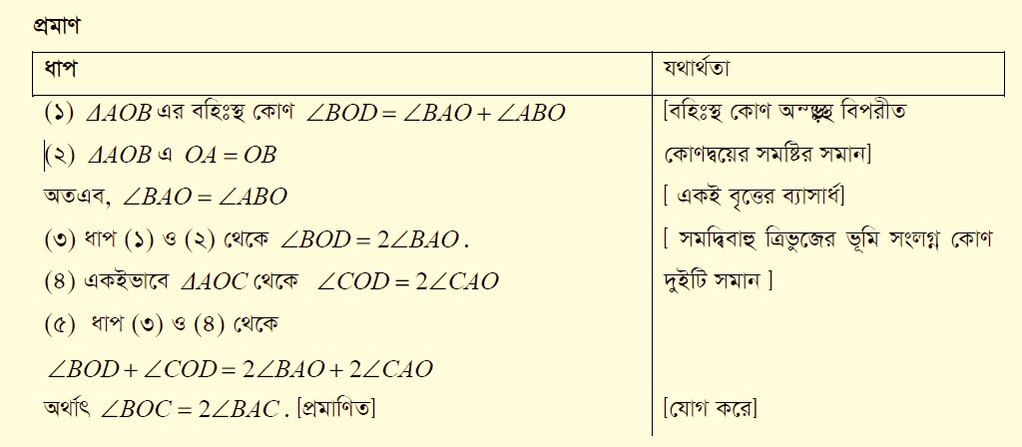
বৃত্তের একই চাপের উপর দন্ডায়মান কেন্দ্রস্থ কোণ বৃত্তস্থ কোণের দ্বিগুণ

Slide 10
মূল্যায়ন
কেন্দ্রস্থ কোণ কাকে বলে?
বৃত্তস্থ কোণ কাকে বলে?
বৃত্তস্থ ও কেন্দ্রস্থ কোণের মধ্যে সম্পর্ক কি?

Slide 11
ধন্যবাদ
সবাই নিরাপদে থাকো

